Slide 1
ИНФОРМАЦИЯ О СТРАТЕГИИ УСТОЙЧИВОГО РАЗВИТИЯ МОГИЛЕВСКОЙ ОБЛАСТИ НА ПЕРИОД ДО 2035 ГОДА И ЦЕЛЯХ УСТОЙЧИВОГО РАЗВИТИЯ

Slide 2
Резолюция Генеральной Ассамблеи ООН № 70/1 «Преобразование нашего мира: Повестка дня в области устойчивого развития на период до 2030 года»
включает в себя список из 17 Целей устойчивого развития, направленных на ликвидацию бедности, борьбу с неравенством и несправедливостью, решение проблем, связанных с климатическими изменениями.

Slide 3
17 Целей Устойчивого Развития – это:
ЦУР 1 ЛИКВИДАЦИЯ НИЩЕТЫ
ЦУР 2 ЛИКВИДАЦИЯ ГОЛОДА
ЦУР 3 ХОРОШЕЕ ЗДОРОВЬЕ И БЛАГОПОЛУЧИЕ
ЦУР 4 КАЧЕСТВЕННОЕ ОБРАЗОВАНИЕ
ЦУР 5 ГЕНДЕРНОЕ РАВЕНСТВО
ЦУР 6 ЧИСТАЯ ВОДА И САНИТАРИЯ
ЦУР 7 НЕДОРОГОСТОЯЩАЯ ЧИСТАЯ ЭНЕРГИЯ
ЦУР 8 ДОСТОЙНАЯ РАБОТА И ЭКОНОМИЧЕСКИЙ РОСТ
ЦУР 9 ИНДУСТРИАЛИЗАЦИЯ, ИННОВАЦИЯ И ИНФРАСТРУКТУРА

Slide 4
17 Целей Устойчивого Развития – это:
ЦУР 10 УМЕНЬШЕНИЕ НЕРАВЕНСТВА
ЦУР 11 УСТОЙЧИВЫЕ ГОРОДА И НАСЕЛЕННЫЕ ПУНКТЫ
ЦУР 12 ОТВЕТСТВЕННОЕ ПОТРЕБЛЕНИЕ И ПРОИЗВОДСТВО
ЦУР 13 БОРЬБА С ИЗМЕНЕНИЕМ КЛИМАТА
ЦУР 14 СОХРАНЕНИЕ МОРСКИХ ЭКОСИСТЕМ
ЦУР 15 СОХРАНЕНИЕ ЭКОСИСТЕМ СУШИ
ЦУР 16 МИР И ПРАВОСУДИЕ
ЦУР 17 ПАРТНЕРСТВО В ИНТЕРЕСАХ УСТОЙЧИВОГО РАЗВИТИЯ

Slide 5
Беларусь и Цели Устойчивого Развития
В сентябре 2015 года Республика Беларусь стала одной из 193 стран, выразивших приверженность Повестке дня в области устойчивого развития на период до 2030 года, и приняла обязательства обеспечивать устойчивый, всеохватный и поступательный экономический рост, социальную интеграцию и охрану окружающей среды, а также способствовать обеспечению мира и безопасности на планете.
Для обеспечения всестороннего учета национальных реалий и приоритетов в процессе осуществления Повестки-2030, а также в целях учета комплексного и неделимого характера ЦУР и обеспечения сбалансированности всех трех компонентов устойчивого развития: экономического, социального и экологического, в Беларуси сформирован национальный координационный механизм.

Slide 6
Президентом
Республики Беларусь
учрежден пост
Национального координатора
по вопросам достижения ЦУР, формирование под его руководством национального совета по устойчивому развитию.
Деятельность совета сформирована на уровне руководства
30 профильных органов государственного управления
и регионов.

Slide 7
В Могилевской области распоряжением председателя облисполкома от 4 ноября 2017 г. № 189-р «О мерах по достижению Целей устойчивого развития» ответственным за реализацию Целей устойчивого развития определен заместитель председателя облисполкома, создана областная рабочая группа по устойчивому развитию.
Областной рабочей группой по устойчивому развитию была организована разработка Стратегии устойчивого развития Могилевской области на период до 2035 года.
Данный документ утвержден председателем облисполкома 31 декабря 2020 г. и предварительно получил одобрение Президиума областного Совета депутатов.

Slide 8
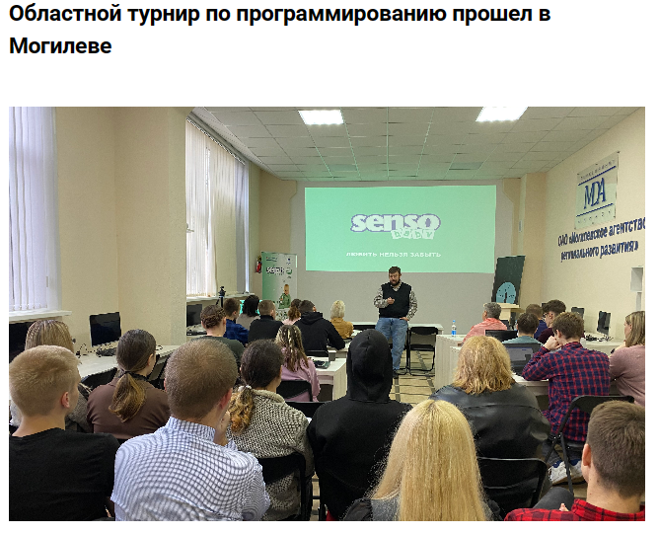
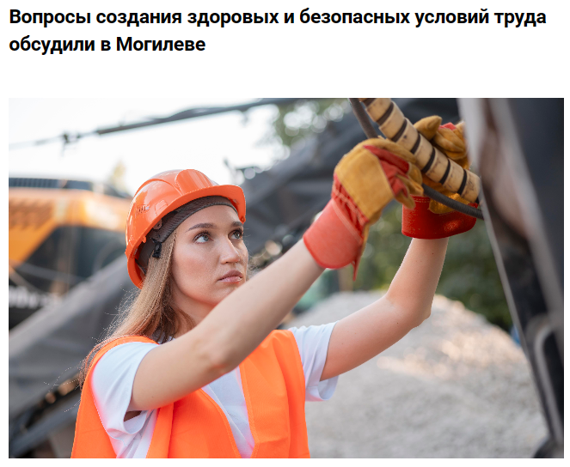
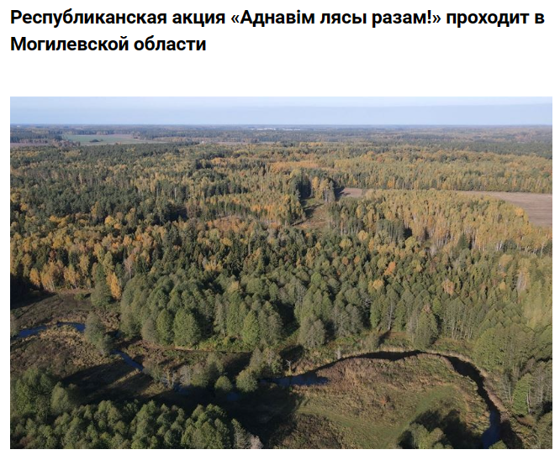
Стратегия – это документ, реализация которого влияет на жизнь каждого жителя Могилевщины. Но и успех в ее реализации также зависит от каждого. Поэтому абсолютно каждый может и должен внести свой вклад в реализацию планов развития области.

Slide 9
Реализация Стратегии позволяет:
• объединить граждан, бизнес, органы власти для совместной разработки и в последующем для совместного достижения желаемого будущего к 2035 году с учетом интересов каждой из сторон, каждого человека;
• сконцентрировать усилия и ресурсы на ключевых направлениях, ускоряющих достижение областью устойчивого развития;
• мобилизовать внутренние резервы и привлечь внешние ресурсы для развития области;
• сформировать позитивный имидж Могилевской области как территории с благоприятными экологией и бизнес-климатом, достойным качеством жизни, с развитым гражданским обществом и надлежащим управлением.

Slide 10
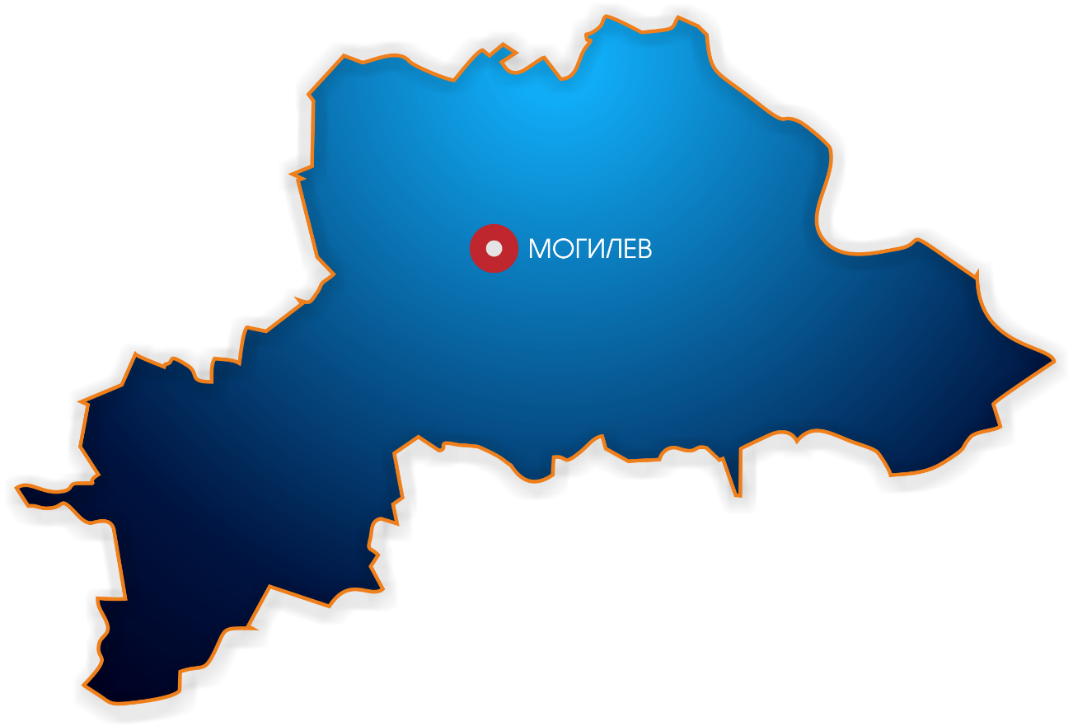
Могилевская область с населением более 1 миллиона человек является устойчиво развивающимся регионом:
обладающим благоприятными и безопасными условиями для жизни, развития и самореализации граждан;
опирающимся на развитую диверсифицированную «зеленую» экономику, главными драйверами роста которой выступают экологизация и цифровизация, рациональное использование местных сырьевых ресурсов и циркулярная экономика (основанная на возобновлении ресурсов);

Slide 11
характеризующимся интеллектуально развитым, гуманным, поликультурным, справедливым, толерантным, инклюзивным, гендерно равноправным и социально ответственным обществом, сохраняющим этнокультурную идентичность;
стремящимся к климатической нейтральности, минимизации воздействия на окружающую среду, сохранению природных ресурсов и биоразнообразия;
отличающимся системой вовлеченного управления развитием, учитывающей интересы всех слоев населения, всех уровней административно-территориального деления и населенных пунктов, входящих в состав Могилевской области.

Slide 12
Этапы реализации Стратегии:
Первый этап «Ориентация на будущие поколения» – с даты утверждения Стратегии по 2023 год.
Второй этап «Десятилетие перехода к устойчивому развитию» – 2024–2030 годы.
Третий этап «Обеспечение устойчивости процессов развития Могилевской области» – 2031–2035 годы.

Slide 13
В 2023 году завершается реализация Первого этапа Стратегии.

Slide 14
Могилевская областная ассоциация местных Советов депутатов, с 2019 года (за 4 года) на принципах софинансирования смогла поддержать более 175 инициатив на сумму более 320 тысяч рублей.

Slide 15
В процессы достижения ЦУР включаются не только граждане, но и целые организации: 6 организаций Могилевской области уже подписали декларации о присоединении к достижению Целей устойчивого развития.

Slide 16
Многое еще предстоит сделать. Мы находимся в начале пути, очень важно объяснить жителям области, что такое Цели устойчивого развития. Понять всем, что в своей жизни и работе мы уже делаем многое для их достижения. Но очень важно свои действия соизмерять с интересами других.
Особая миссия – это осознание в каждом городе и районе, на предприятии и в организации, что для них самое актуальное и что они могут сделать. Каждый человек, каждое мнение важно и может внести свой уникальный вклад в общее дело.

